Slide 1
从示例中学习
Learning from examples
杨旭

Slide 2
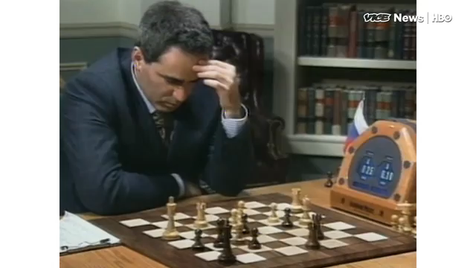

Slide 3

从示例中学习
学习
输入-输出对
学习一个函数
预测
新输入的输出
Notes:
之前学过约束满足问题，提到推理的概念
侦探小说为例，推理

Slide 4
从示例中学习
学习形式
决策树
回归与分类
人工神经网络
集成学习
Notes:
学习形式
决策树
回归与分类
神经网络
集成学习

Slide 5
从示例中学习
学习形式
决策树
回归与分类
人工神经网络
集成学习
Notes:
学习形式
决策树
回归与分类
神经网络
集成学习

Slide 6
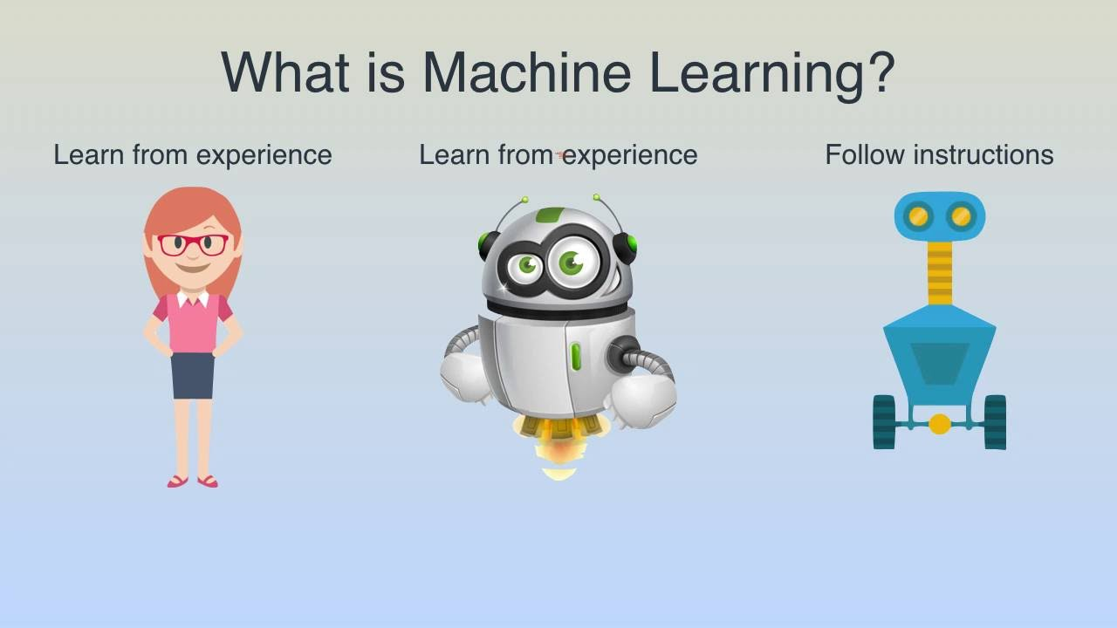

Slide 7
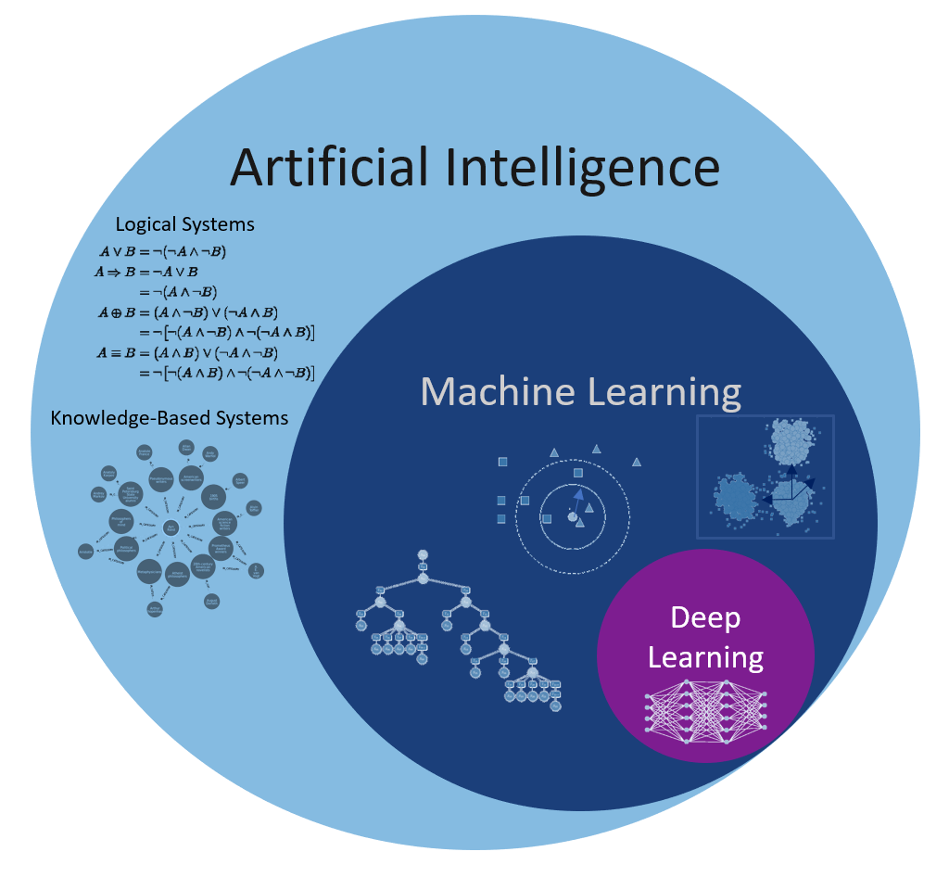

Slide 8
学习的定义
麻省理工学院：
Machine-learning algorithms find and apply patterns in data. And they pretty much run the world.
GeeksforGeeks：
Machine Learning is the field of study that gives computers the capability to learn without being explicitly programmed.

Slide 9
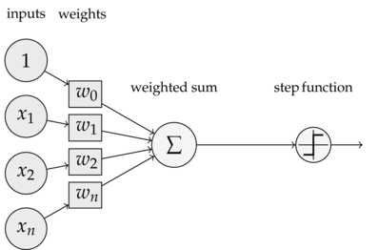
发展
1950s：神经科学理论
James, 神经元连接
McCullon & Pitts, 神经元模型
1960s：感知器
1957, Rosenblatt
1960s-1970s：统计学习理论
1980s：多层感知机 MLP+反向传播 BP, 神经网络时代

Slide 10
发展
1990s： 统计学习理论的发展
支持向量机 （Vapnik，Bell lab）
内核函数，内核空间
2000s：更多机器学习方法
集成学习
强化学习
2012-pre
深度学习
2017-2021
Transformer, BERT
2021-pre
GPT,AIGC

Slide 11
学习形式
监督学习
无监督学习
半监督学习
强化学习
其他

Slide 12
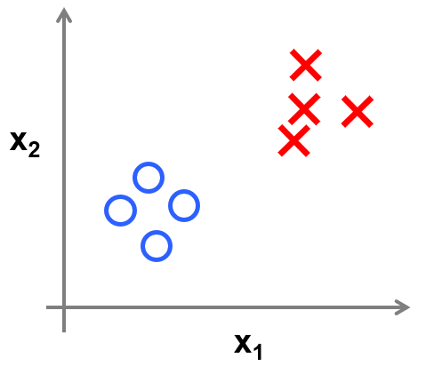
监督学习
训练数据带有标签

Slide 13
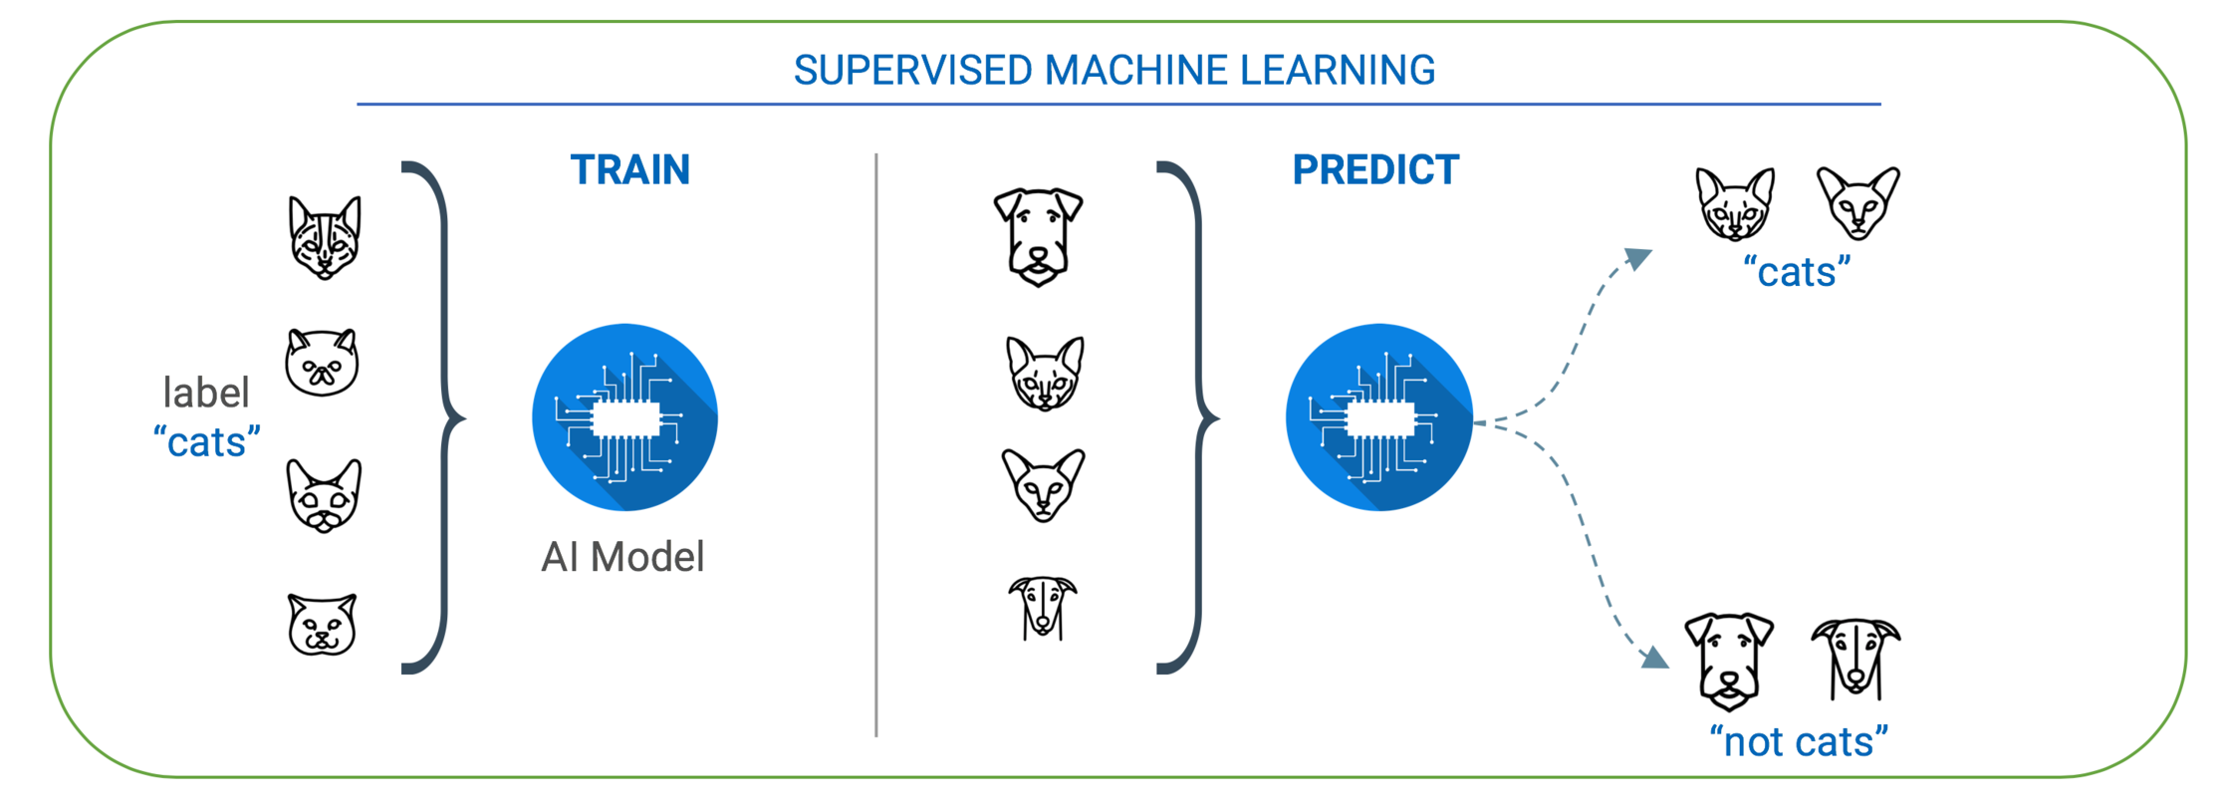
监督学习

Slide 14
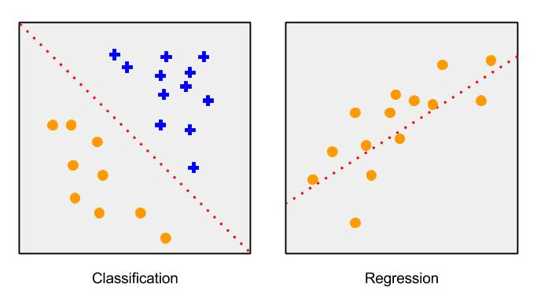
监督学习
分类 vs 回归
在分类 因变量是分类变量
在回归 因变量是连续的

Slide 15
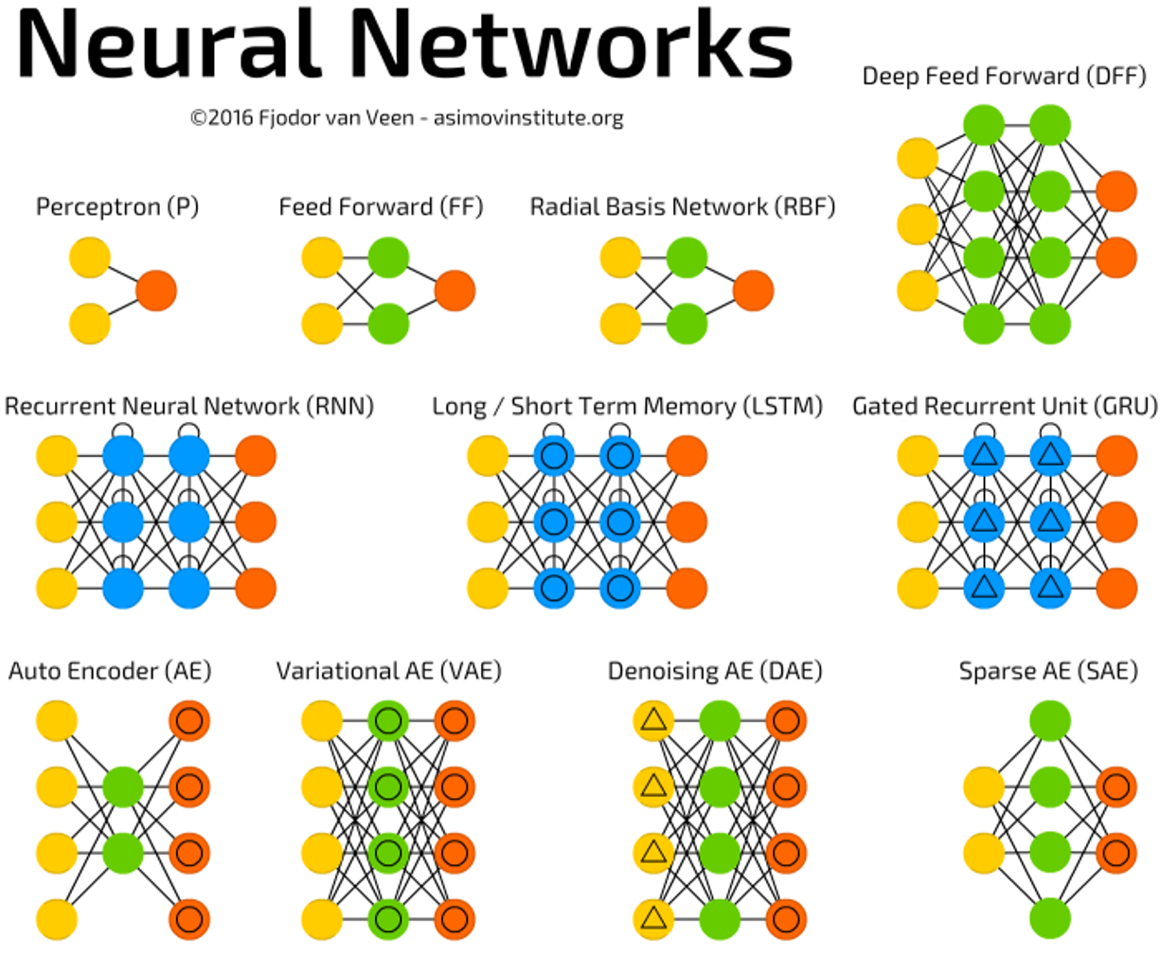
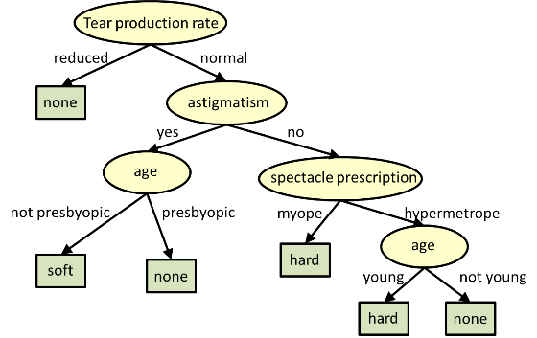
监督学习
监督学习方法
决策树
支持向量机（SVM）
神经网络

Slide 16
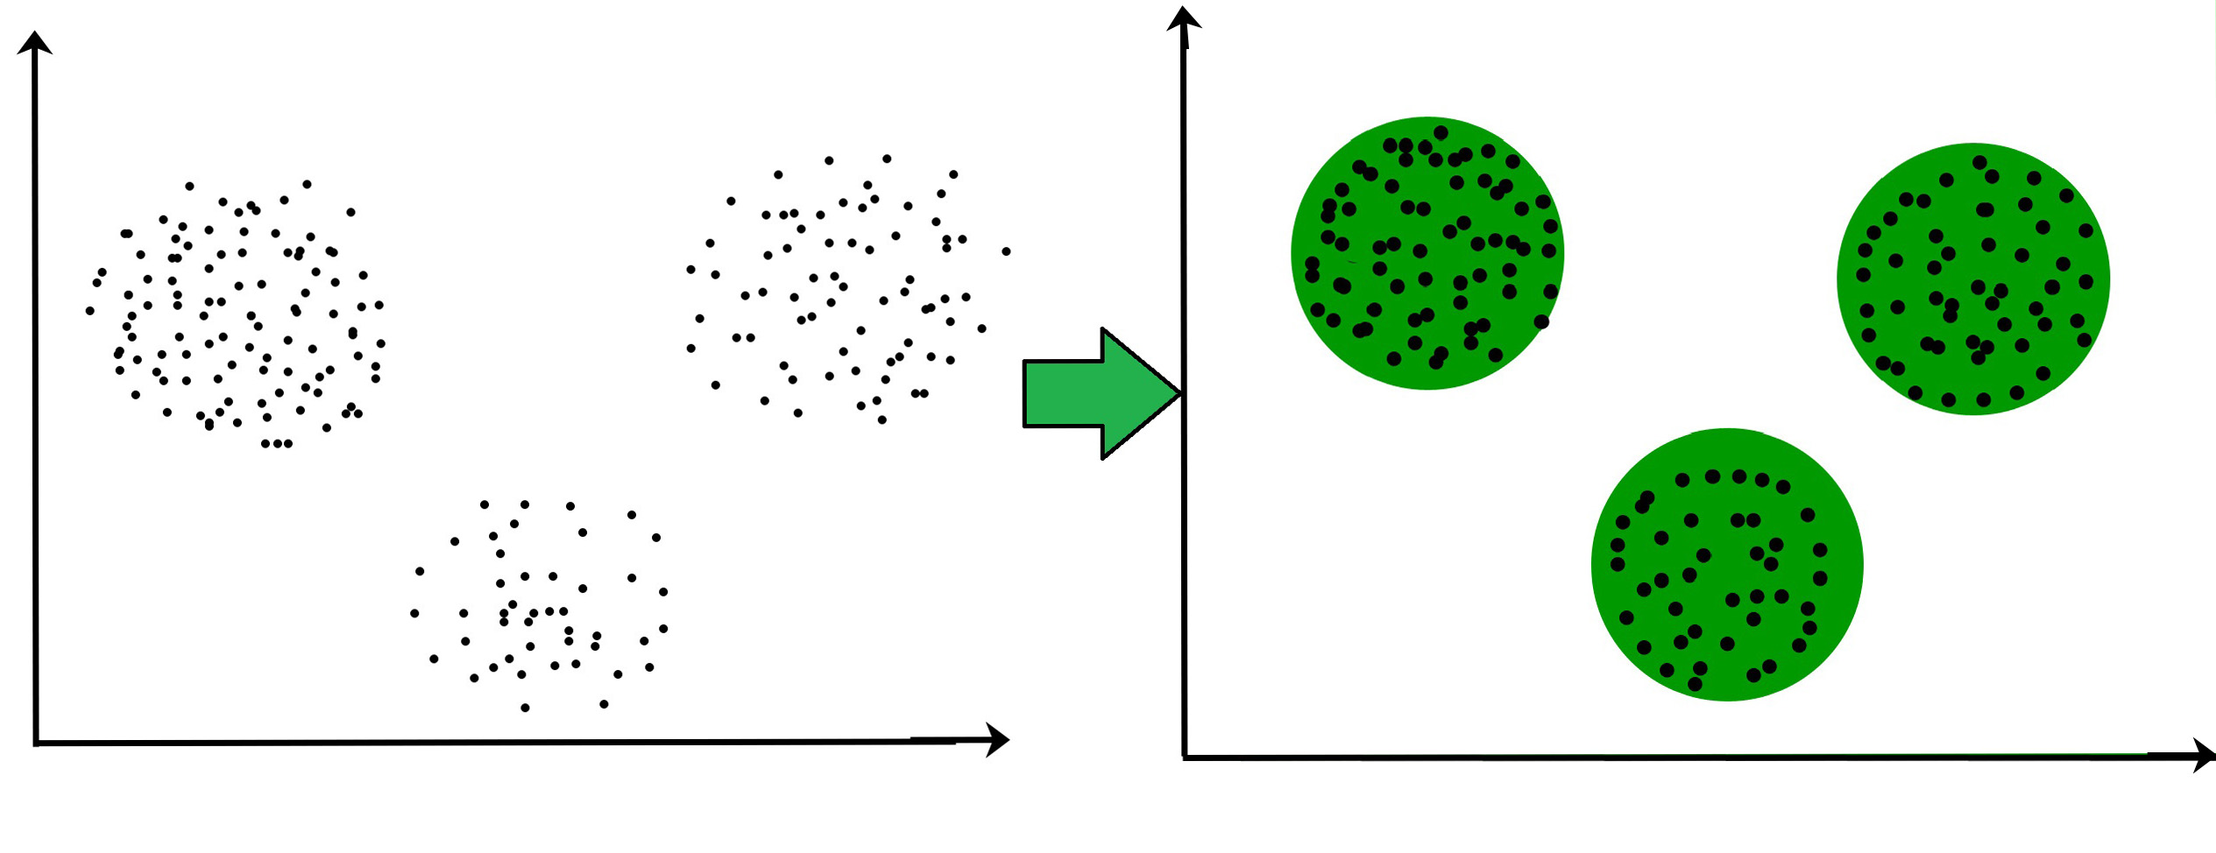
无监督学习
数据没有标签
聚类

Slide 17
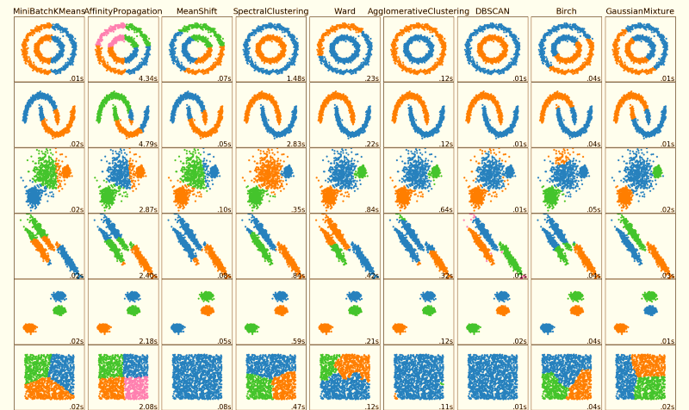

Slide 18
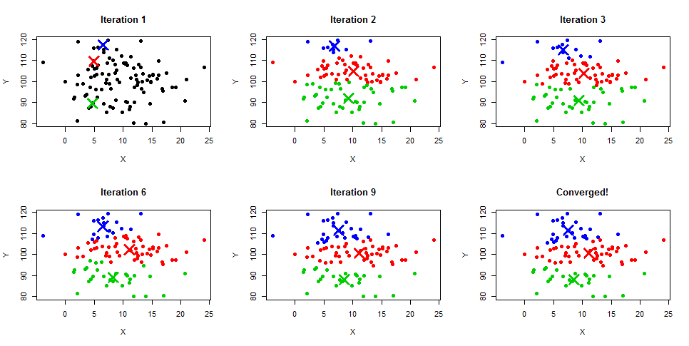
无监督学习

Slide 19
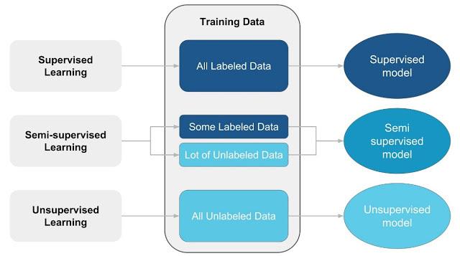
半监督学习
一些数据有标签，一些数据没有标签

Slide 20
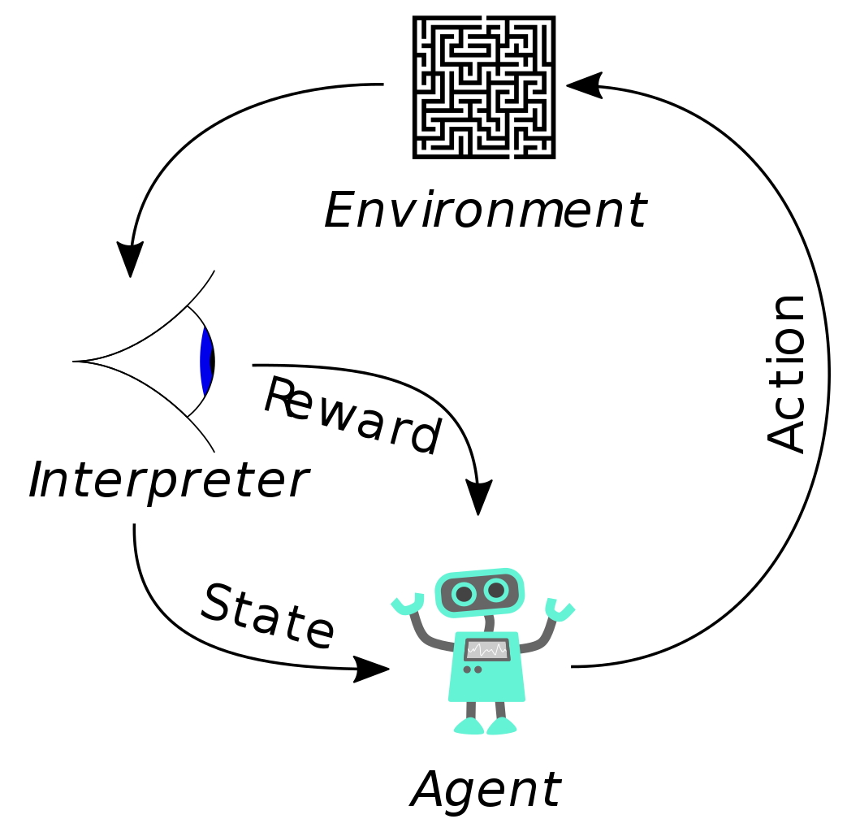
强化学习

Slide 21
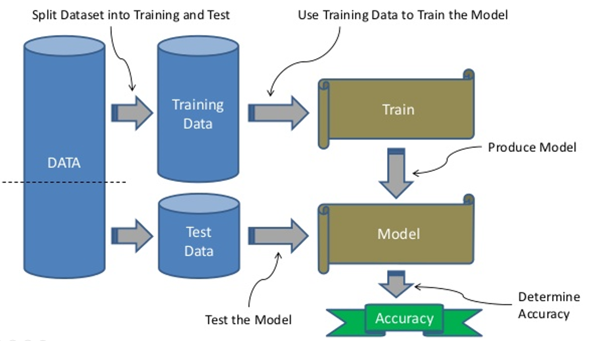
一些重要的事情

Slide 22
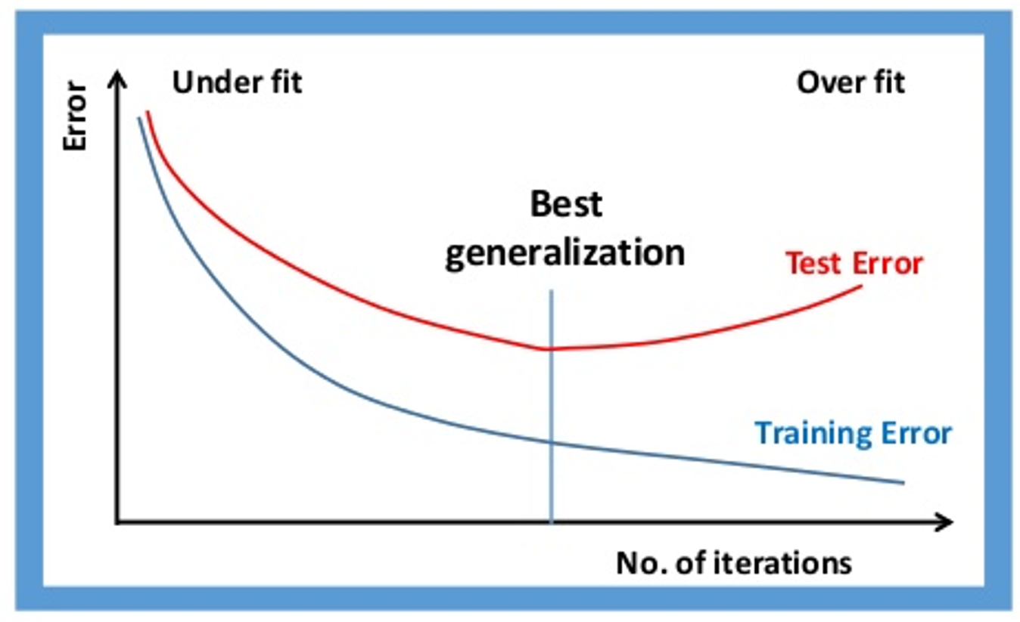
一些重要的事情
泛化
过拟合

Slide 23
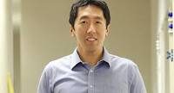

自学材料
机器学习 Machine Learning
吴恩达 Andrew Ng, Stanford University

Slide 24
从示例中学习
学习形式
决策树
回归与分类
人工神经网络
集成学习
Notes:
学习形式
决策树
回归与分类
神经网络
集成学习

Slide 25
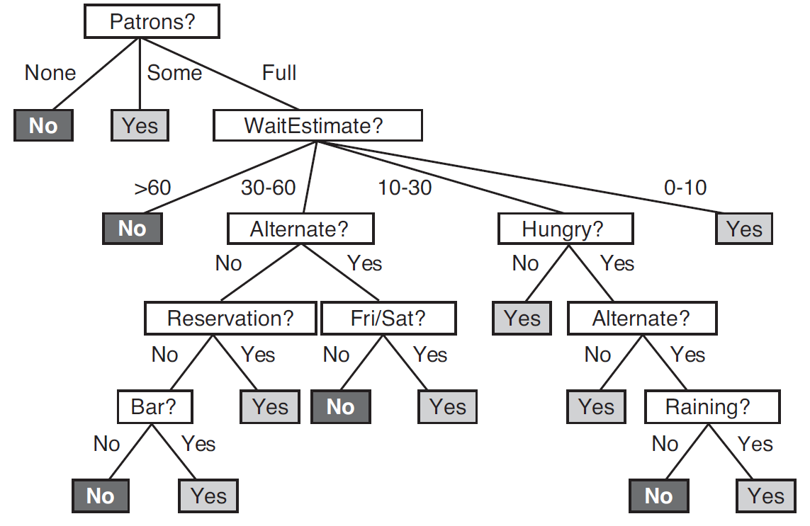
决策树
输入
属性值
例如，离散值
输出
一个“决定”值
例如，真或假
解决方案
路径
Notes:
决策树是一类最简单也是最成功的的机器学习形式。
Attribute:属性
Decision：决策
饭店中是否等待餐桌的决策树：
patrons：饭店中有多少客人。

Slide 26
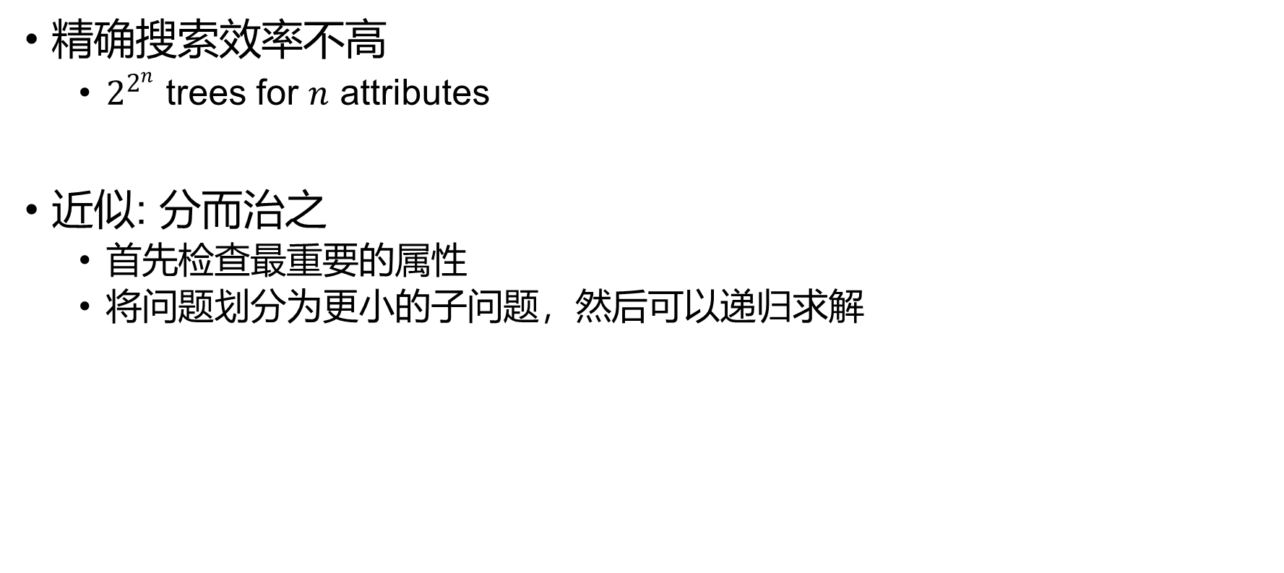
决策树
精确搜索效率不高
$2^{2^{n}}$ trees for $n$ attributes
近似: 分而治之
首先检查最重要的属性
将问题划分为更小的子问题，然后可以递归求解
Notes:
divide-and-conquer:分治

Slide 27
决策树
最重要属性
对于样例分类具有最大差异的属性
该近似方法高效。
用少量测试获得正确分类
决策树学习算法
递归地将示例拆分，每个结果都成为一个新的决策树学习问题。
Notes:
最重要的属性：对于样例分类具有最大差异的属性。

Slide 28
决策树
选择属性测试
选择属性以对示例进行精确分类。
good
Notes:
主要思想是：挑选一个属性，以便尽可能对样例进行确切分类。
无用的属性：分裂出的样例集中正反样例的比例与原集合中的比例相同。
分布->概率

Slide 29

决策树
Entropy
$$H\left(V\right)=\sum_{k}{P(v_{k})}\log_{2}\frac{1}{P(v_{k})}$$
$$B\left(q\right)=−(q\log_{2}q+(1−q)\log_{2}(1−q))$$
Example
$P_{1}=0.5,$ $P_{2}=0.5$,
$B(0.5)=1$
$P_{1}=0.99,$ $P_{2}=0.01,$
$B(0.99)=0.08$

Slide 30
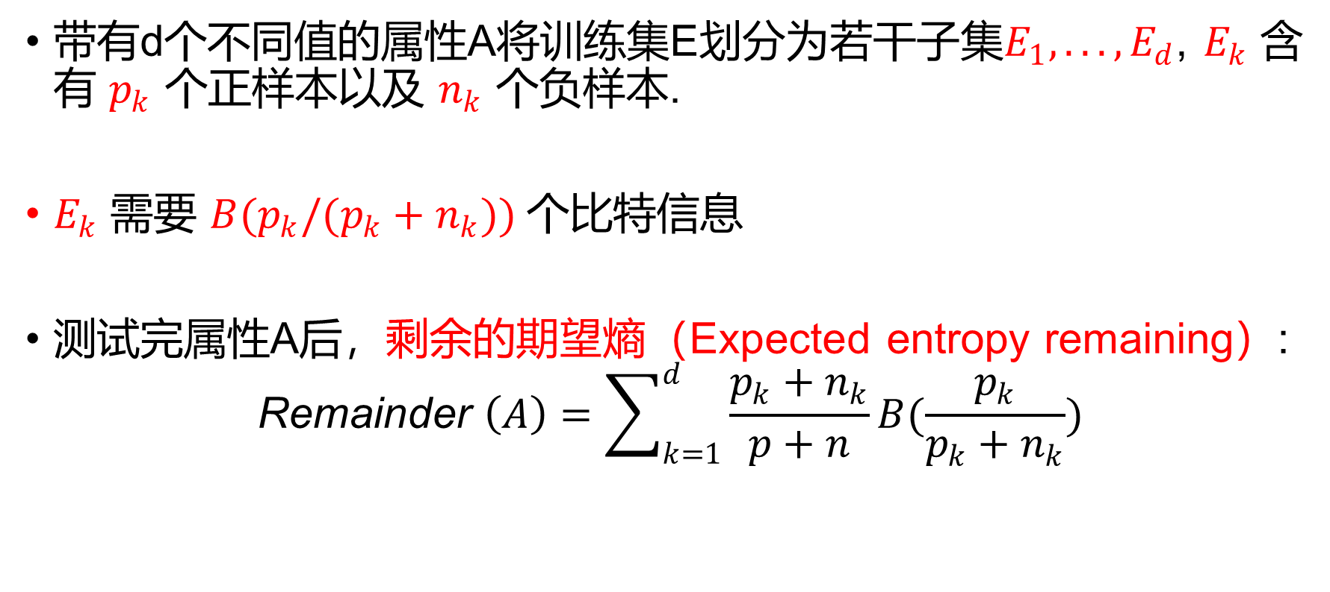
决策树
带有d个不同值的属性A将训练集E划分为若干子集$E_{1}, . . . ,E_{d}$, $E_{k}$ 含有 $p_{k}$ 个正样本以及 $n_{k}$ 个负样本.
$E_{k}$ 需要 $B(p_{k}/(p_{k}+n_{k}))$个比特信息
测试完属性A后，剩余的期望熵（Expected entropy remaining）:
$$\text{Remainder} \left(A\right)=\sum_{k=1}^{d}{\frac{p_{k}+n_{k}}{p+n}B(\frac{p_{k}}{p_{k}+n_{k}})}$$
Notes:
d个不同属性构成A
带有d个不同值的属性A将训练集E划分为若干子集。如果沿着某个分支前进，需要额外的$B(p_{k}/(p_{k}+n_{k}))$个比特信息来回答问题。
测试完属性A后，剩余的期望熵是$\text{Remainder} \left(A\right)$

Slide 31
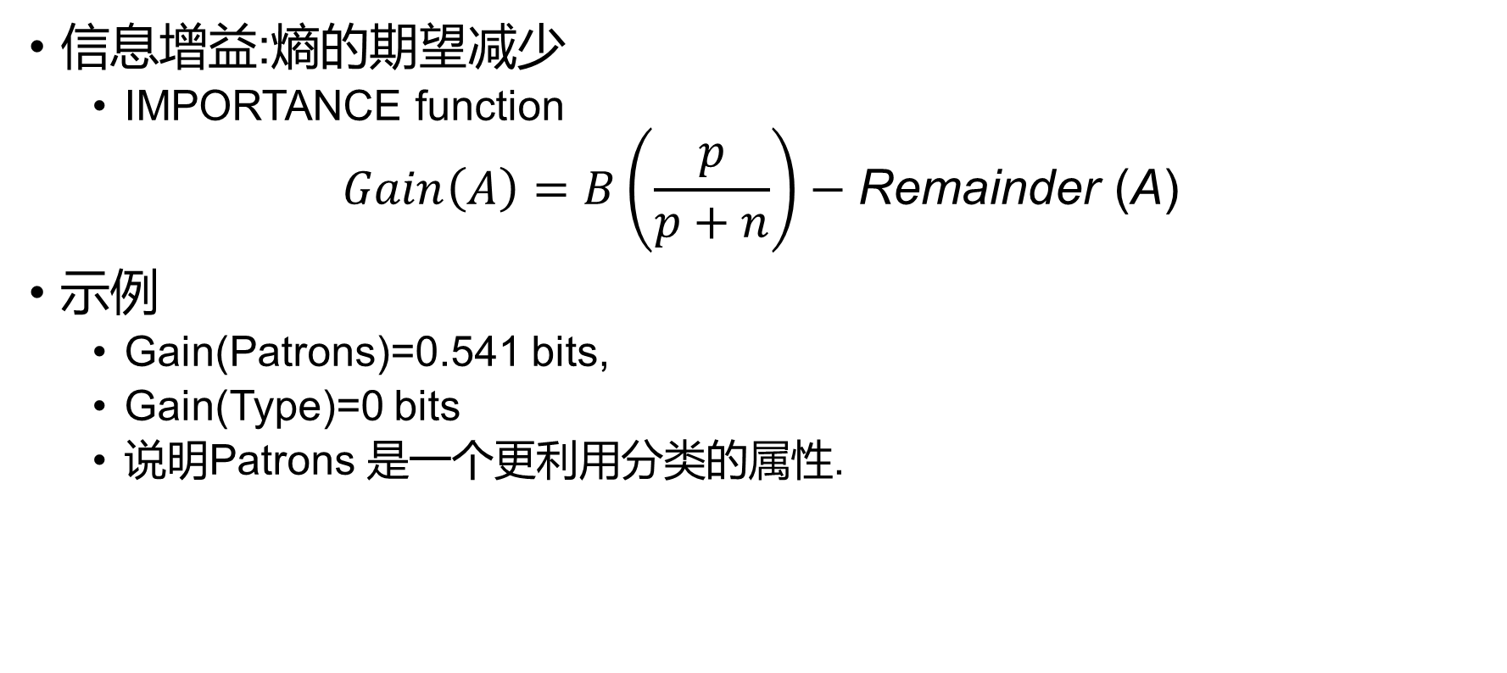
决策树
信息增益:熵的期望减少
IMPORTANCE function
$$Gain\left(A\right)=B\left(\frac{p}{p+n}\right)−\text{Remainder} \text{(}\text{A}\text{)}$$
示例
Gain(Patrons)=0.541 bits,
Gain(Type)=0 bits
说明Patrons 是一个更利用分类的属性.
Notes:
对属性A 的测试获得的信息收益是熵的期望减少

Slide 32
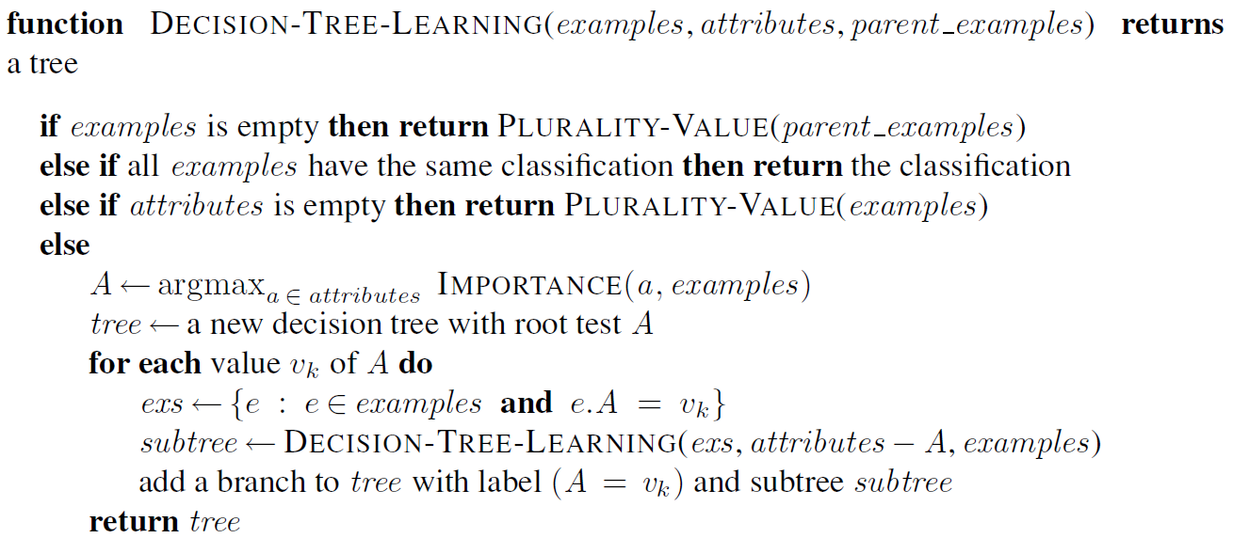
决策树
Notes:
决策树学习的过程是建树的过程，递归函数。
PLURALITY-VALUE选择样例中最常见的输出值，随机打破僵局。

Slide 33
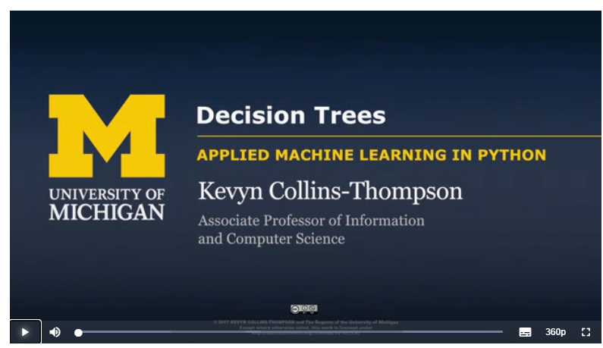
决策树
相关材料：
https://www.coursera.org/lecture/python-machine-learning/decision-trees-Zj96A

Slide 34
从示例中学习
学习形式
决策树
回归与分类
人工神经网络
集成学习
Notes:
学习形式
决策树
回归与分类
神经网络
集成学习

Slide 35

单变量线性回归
房价训练集
符号说明
m – 训练样本数量
x’s - 输入变量/特征
y’s - 输出变量/目标变量
(x, y) - 一个训练示例
(x^{(i)}, y^{(i)}) – i^{th} 训练示例
Size in feet² (x) | Price ($) in 1000’s (y)
2104 | 460
1416 | 232
1534 | 315
852 | 178
… | …
$$y=h\left(x\right)=θ_{0}+θ_{1}x$$

Slide 36





单变量线性回归
怎么$样去选择参数θ_{i}$?
$$y=h\left(x\right)=θ_{0}+θ_{1}x$$
$$θ_{0}=1.5$$
$$θ_{1}=0$$
$$θ_{0}=0$$
$$θ_{1}=0.5$$
$$θ_{0}=1$$
$$θ_{1}=0.5$$

Slide 37
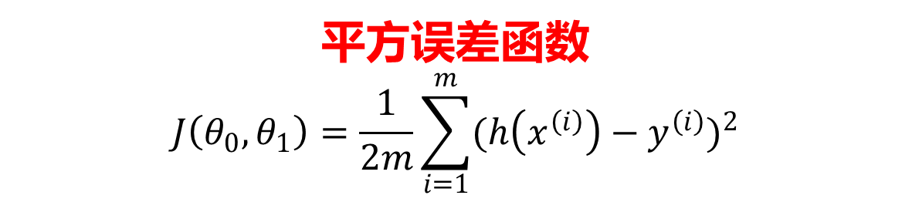

单变量线性回归
代价函数
选择变量 $θ_{0}$, $θ_{1}对于训练样本(x, y)使得h(x)$ 接近$y$.
平方误差函数
$$J\left(θ_{0}, θ_{1}\right)=\frac{1}{2m}\sum_{i=1}^{m}{{(h\left(x^{\left(i\right)}\right)−y^{\left(i\right)})}^{2}}$$

Slide 38

单变量线性回归
梯度下降算法
重复直至收敛
{
$θ_{j}≔θ_{j}−α\frac{∂}{∂θ_{j}}J\left(θ_{0}, θ_{1}\right)$
(同时$更新j=0$ and $j=1$)
}

Slide 39
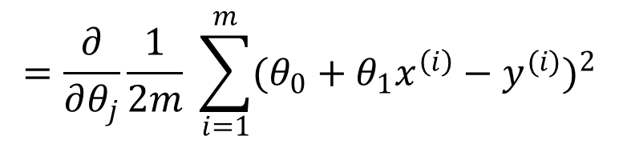
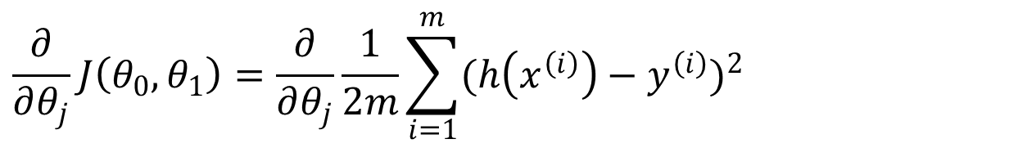
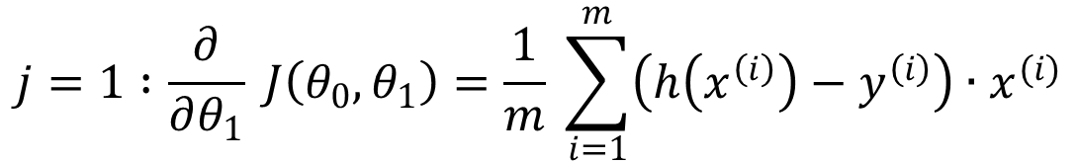
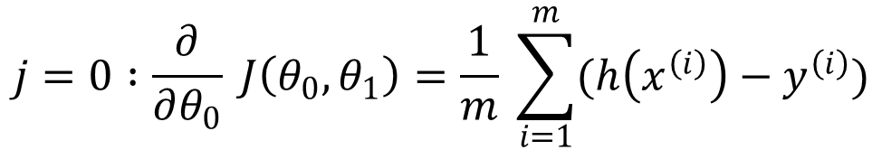
单变量线性回归
梯度下降算法
$$\frac{∂}{∂θ_{j}}J\left(θ_{0},θ_{1}\right)=\frac{∂}{∂θ_{j}}\frac{1}{2m}\sum_{i=1}^{m}{{(h\left(x^{\left(i\right)}\right)−y^{\left(i\right)})}^{2}}$$
$$=\frac{∂}{∂θ_{j}}\frac{1}{2m} \sum_{i=1}^{m}{{(θ_{0}+θ_{1}x^{\left(i\right)}−y^{(i)})}^{2}}$$
$$j=0 :\frac{∂}{∂θ_{0}} J\left(θ_{0}, θ_{1}\right)=\frac{1}{m} \sum_{i=1}^{m}{(h\left(x^{\left(i\right)}\right)−y^{\left(i\right)})}$$
$$j=1 :\frac{∂}{∂θ_{1}} J\left(θ_{0}, θ_{1}\right)=\frac{1}{m} \sum_{i=1}^{m}{\left(h\left(x^{\left(i\right)}\right)−y^{\left(i\right)}\right)∙x^{(i)}}$$

Slide 40
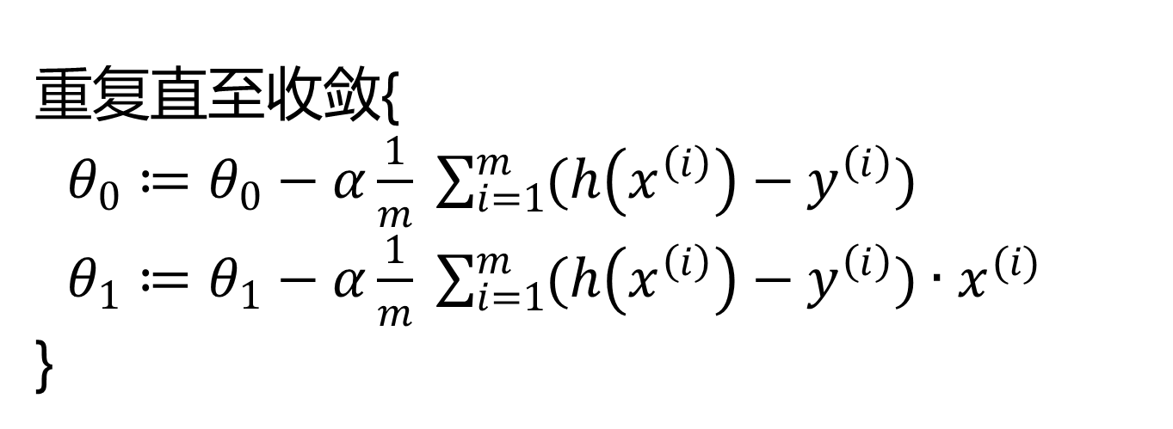
单变量线性回归
梯度下降算法
重复直至收敛{
$θ_{0}≔θ_{0}−α\frac{1}{m} \sum_{i=1}^{m}{(h\left(x^{\left(i\right)}\right)−y^{\left(i\right)})}$
$θ_{1}≔θ_{1}−α\frac{1}{m} \sum_{i=1}^{m}{(h\left(x^{\left(i\right)}\right)−y^{\left(i\right)})∙x^{(i)}}$
}

Slide 41
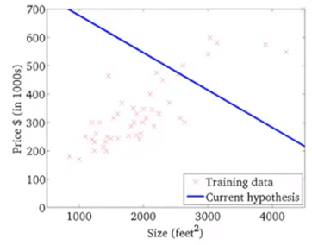
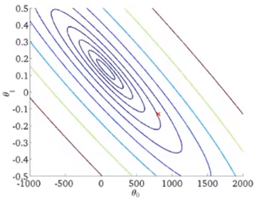
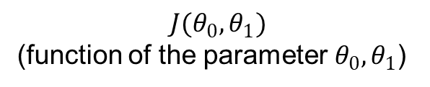
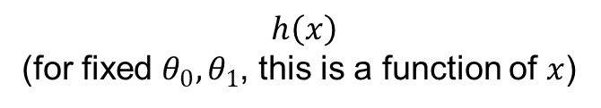
单变量线性回归
$$h\left(x\right)$$
(for fixed $θ_{0},θ_{1}$, this is a function of $x$)
$$J({θ_{0},θ}_{1})$$
(function of the parameter $θ_{0},θ_{1}$)

Slide 42
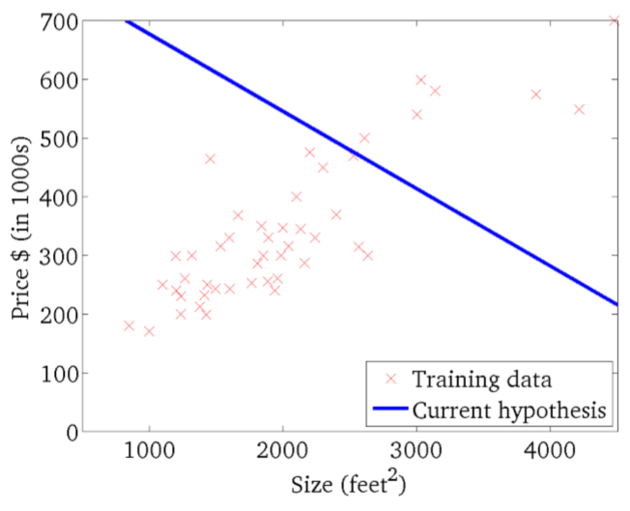
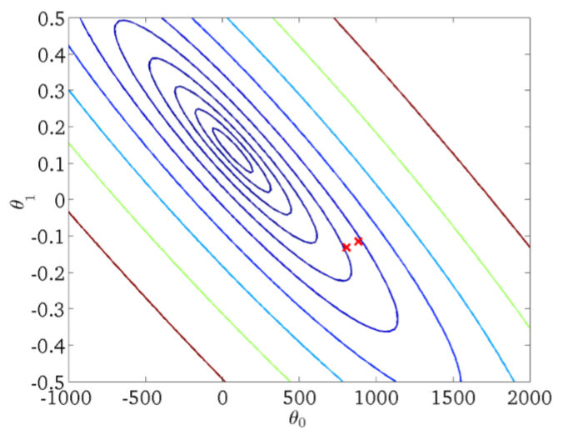
单变量线性回归
$$h\left(x\right)$$
(for fixed $θ_{0},θ_{1}$, this is a function of $x$)
$$J({θ_{0},θ}_{1})$$
(function of the parameter $θ_{0},θ_{1}$)

Slide 43
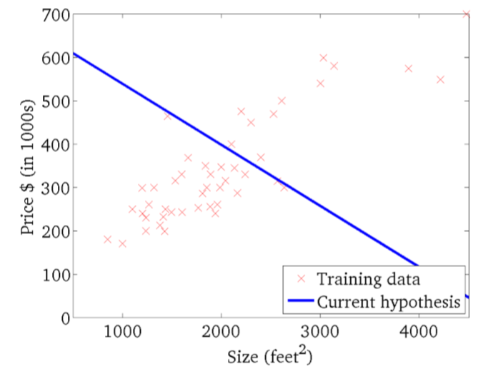
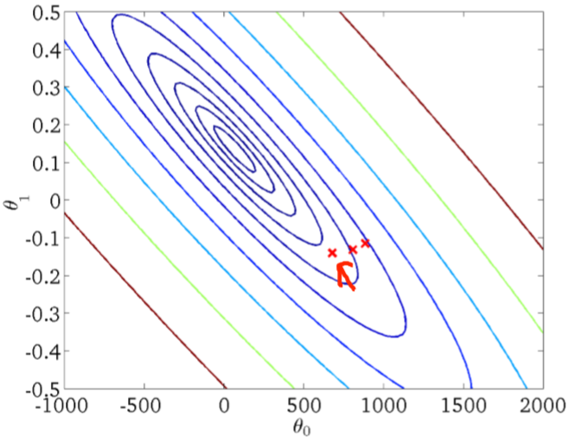
单变量线性回归
$$h\left(x\right)$$
(for fixed $θ_{0},θ_{1}$, this is a function of $x$)
$$J({θ_{0},θ}_{1})$$
(function of the parameter $θ_{0},θ_{1}$)

Slide 44
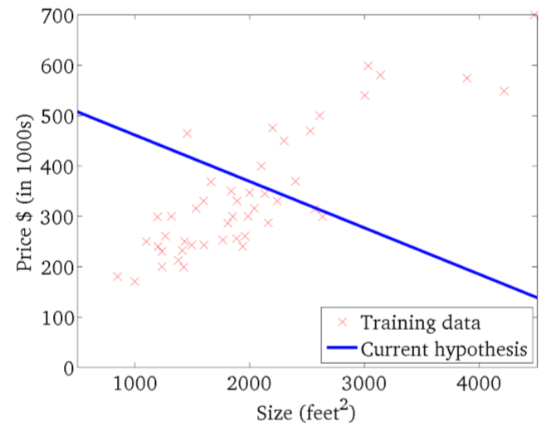
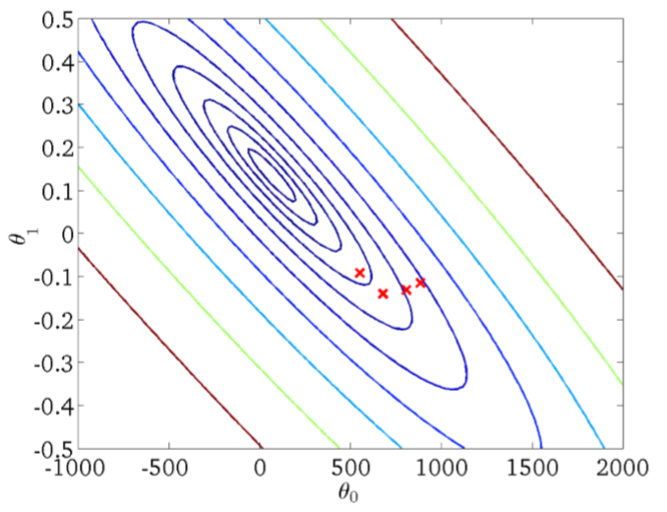
单变量线性回归
$$h\left(x\right)$$
(for fixed $θ_{0},θ_{1}$, this is a function of $x$)
$$J({θ_{0},θ}_{1})$$
(function of the parameter $θ_{0},θ_{1}$)

Slide 45
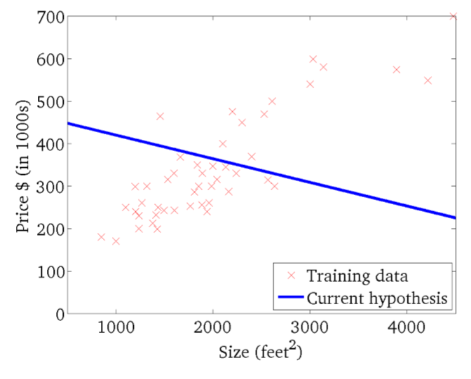
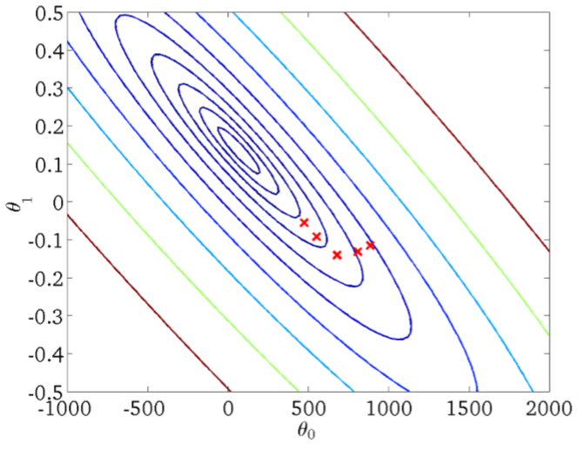
单变量线性回归
$$h\left(x\right)$$
(for fixed $θ_{0},θ_{1}$, this is a function of $x$)
$$J({θ_{0},θ}_{1})$$
(function of the parameter $θ_{0},θ_{1}$)

Slide 46
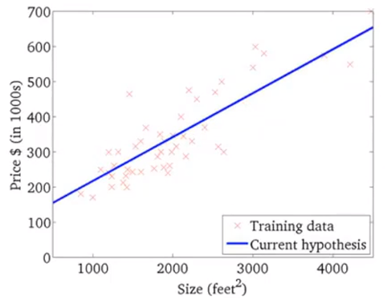
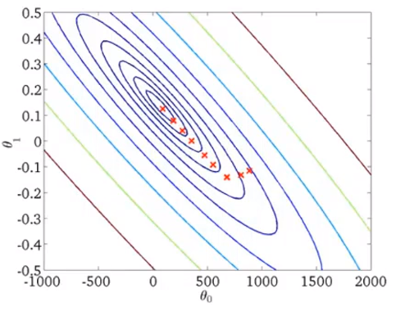
单变量线性回归
$$h\left(x\right)$$
(for fixed $θ_{0},θ_{1}$, this is a function of $x$)
$$J({θ_{0},θ}_{1})$$
(function of the parameter $θ_{0},θ_{1}$)

Slide 47

线性多元回归
Size in feet² (x1) | Number of bedrooms (x2) | Number of floors (x3) | Age of home (years) (x4) | Price ($) in 1000’s (y)
2104 | 5 | 1 | 45 | 460
1416 | 3 | 2 | 40 | 232
1534 | 3 | 2 | 30 | 315
852 | 1 | 1 | 36 | 178
… | … | … | … | …
多变量
符号:
$n$ -特征数量
$x^{(i)}$ -第i个训练示例的输入（特征）
$x_{j}^{(i)}$ -第i个训练示例中特征j的值

Slide 48




线性多元回归
假设
$$h\left(x\right)=θ_{0}+θ_{1}x_{1}+θ_{2}x_{2}+…+θ_{n}x_{n}$$
$$x=\left[\begin{matrix}x_{0} \\ x_{1} \\ x_{2} \\ … \\ x_{n}\end{matrix}\right]∈ℝ^{n+1}$$
$$θ=\left[\begin{matrix}θ_{0} \\ θ_{1} \\ θ_{2} \\ … \\ θ_{n}\end{matrix}\right]∈ℝ^{n+1}$$
$$h\left(x\right)=θ^{T}x$$

Slide 49

线性多元回归
方法1：梯度下降算法
重复至收敛{
$θ_{j}≔θ_{j}−α\frac{1}{m} \sum_{i=1}^{m}{(h\left(x^{\left(i\right)}\right)−y^{\left(i\right)})∙x_{j}^{(i)}}$
}

Slide 50




线性多元回归
方法2：最小二乘法
$$X=\left[\begin{matrix}1 & x_{1}^{\left(1\right)} & x_{2}^{\left(1\right)} & ⋯ & x_{n}^{\left(1\right)} \\ 1 & x_{1}^{\left(2\right)} & x_{2}^{\left(2\right)} & ⋯ & x_{n}^{\left(2\right)} \\ ⋮ & ⋮ & ⋮ & ⋮ & ⋮ \\ 1 & x_{1}^{\left(m\right)} & x_{2}^{\left(m\right)} & ⋯ & x_{n}^{\left(m\right)}\end{matrix}\right]$$
$$y=\left[\begin{matrix}y^{\left(1\right)} \\ y^{\left(2\right)} \\ ⋮ \\ y^{\left(m\right)}\end{matrix}\right]$$
$$θ=\left[\begin{matrix}θ_{0} \\ θ_{1} \\ θ_{2} \\ ⋮ \\ θ_{n}\end{matrix}\right]$$
$$J\left(θ\right)={\left\|Xθ−y\right\|}_{2}^{2}={\left(Xθ−y\right)}^{T}(Xθ−y)$$
$$θ={\left(X^{T}X\right)}^{−1}X^{T}y$$
Notes:
对$J\left(θ\right)求导$得$θ={\left(X^{T}X\right)}^{−1}X^{T}y$

Slide 51


过拟合
如果我们拥有的特征过多，所学习到的假设可能在训练集上表现得非常好，却无法推广到新样本上.
$$θ_{0}+θ_{1}x$$
$$θ_{0}+θ_{1}x+θ_{2}x^{2}$$
$$θ_{0}+θ_{1}x+θ_{2}x^{2}+θ_{3}x^{3}+θ_{4}x^{4}$$

Slide 52




过拟合
正则化
惩罚$并使θ_{3},θ_{4}$ 非常小
$$θ_{0}+θ_{1}x+θ_{2}x^{2}$$
$$θ_{0}+θ_{1}x+θ_{2}x^{2}+θ_{3}x^{3}+θ_{4}x^{4}$$
$$\tilde{J}\left(θ;X,y\right)=\frac{1}{2m}\left(\sum_{i=1}^{m}{{\left(h\left(x^{\left(i\right)}\right)−y^{(i)}\right)}^{2}}+1000θ_{3}^{2}+1000θ_{4}^{2}\right)$$
$$θ_{3}≈0, θ_{4}≈0$$
Notes:
正则项
过拟合，过犹不及

Slide 53
分类

Slide 54

逻辑回归
具有连续输出的线性回归
$$z=θ^{T}x∈R, θ,x∈R^{d}$$
将输出映射为概率
$$g\left(z\right)=\frac{1}{1+e^{−z}}$$
逻辑函数（Sigmoid函数）

Slide 55


逻辑回归
Sigmoid 函数
输入: $−∞\sim +∞$
输出: $0\sim 1$
连续的
可导的

Slide 56

逻辑回归
线性正则化
$$θ^{T}x=θ_{0}+θ_{1}x_{1}+…+θ_{n}x_{n}$$
逻辑函数
$$h_{θ}\left(x\right)=\frac{1}{1+e^{−θ^{T}x}}$$
Notes:
如何求解？

Slide 57

逻辑回归
二分类问题，概率为:
$$p\left(y=1 | x;θ\right)=h_{θ}(x)$$
$p\left(y=0 | x;θ\right)=1−h_{θ}(x)$
一个样本的概率是
$$p\left(y | x;θ\right)={(h_{θ}(x) )}^{y}{({1−h}_{θ}(x) )}^{1−y}$$

Slide 58


逻辑回归
所有样本的概率是：
$$p\left(y | X;θ\right)=\prod_{i=1}^{m}{p\left(y^{(i)} | x^{(i)};θ\right)}=\prod_{i=1}^{m}{{(h_{θ}(x^{(i)}) )}^{y^{(i)}}{({1−h}_{θ}(x^{(i)}) )}^{1−y^{(i)}}}$$
$$logL(θ)=\sum_{i=1}^{m}{{y^{(i)}log(h_{θ}(x^{(i)}) )}^{}{+\left(1−y^{\left(i\right)}\right)log({1−h}_{θ}(x^{(i)}) )}^{}}$$
Notes:
$logL(θ)似然$函数

Slide 59



逻辑回归
成本函数
$min J\left(θ\right)$
$J\left(θ\right)=−\frac{1}{m}logL(θ)$
$J\left(θ\right)$ 是一个凸函数

Slide 60
从示例中学习
学习形式
决策树
回归与分类
人工神经网络
集成学习
Notes:
学习形式
决策树
回归与分类
神经网络
集成学习

Slide 61

人工神经网络

Slide 62


人工神经网络

Slide 63




人工神经网络
激活$函数a=σ(w^{T}x+b)$
示例: ReLU, Sigmoid, Tanh

Slide 64
人工神经网络
Feed forward
前馈 Feed forward
反向传播 Back propagation
X
Y
Back propagation

Slide 65

人工神经网络

Slide 66

人工神经网络
在2D图像上运用卷积

Slide 67

人工神经网络

Slide 68

人工神经网络

Slide 69

人工神经网络

Slide 70

人工神经网络

Slide 71

人工神经网络

Slide 72

人工神经网络

Slide 73

人工神经网络

Slide 74

人工神经网络

Slide 75

人工神经网络

Slide 76

人工神经网络

Slide 77
What is Transformer?

Slide 78
What is Transformer?
1. Attention
1.1. Self-attention
1.2. Multi-head attention
1.3. Encoder-decoder attention
2. Model Architecture
2.1. Encoder
2.2. Decoder
2.3. The whole architecture

Slide 79









1. Attention
Encoder-decoder for Neural machine translation
I
am
a
student
$$H_{init}$$
$$H_{1}$$
$$H_{2}$$
$$H_{3}$$
$$H_{4}$$
$$H_{5}$$
$$H_{6}$$
$$H_{7}$$
$$H_{8}$$
我
是
个
学
生
END
I
am
a
Attention
我
是
个
学
生
I
am
a
student

Slide 80
























1. Attention
Attention in seq2seq
I
am
a
student
$$H_{init}$$
$$H_{1}$$
$$H_{2}$$
$$H_{3}$$
$$H_{4}$$
$$H_{5}$$
$$H_{6}$$
$$H_{7}$$
$$H_{8}$$
END
I
am
a
我
是
个
学
生
$$C_{1}$$
$$C_{2}$$
$$C_{3}$$
$$C_{4}$$
$$V_{1}$$
$$V_{2}$$
$$V_{3}$$
$$V_{4}$$
$$V_{5}$$
$$K_{1}$$
$$K_{2}$$
$$K_{3}$$
$$K_{4}$$
$$K_{5}$$
$$Q_{4}$$
我
是
个
学
生

Slide 81

Attention

Slide 82

Attention

Slide 83


Attention

Slide 84

Multi-Head Attention

Slide 85



Encoder-decoder attention
Multi-Head attention
K,V,Q → Input & Encoder output
Masked Multi-Head attention
K,V,Q → Output & Decoder output(masked)
Multi-Head attention(Encoder-decoder attention)
K,V→ Encoder output
Q → Masked Multi-Head attention output

Slide 86













2.1. Encoder
$$z_{1}$$
$$z_{2}$$
$$d_{output}\text{= 512}$$
$$z_{n}$$
Position-wise Feed-Forward Networks
$$c_{1}$$
$$c_{2}$$
$$d_{attention}\text{= 512}$$
$$c_{n}$$
Multi-Head Attention
$$x_{1}$$
$$x_{2}$$
$$d_{model}\text{= 512}$$
$$x_{n}$$
The
animal
…
tired
$FFN(x)=max⁡(0,xW1​+b1​)W2​+b2$​

Slide 87





2.2. Decoder
Position-wise Feed-Forward Networks
Multi-Head attention(Encoder-decoder attention)
K,V→ Encoder output
Q → Masked Multi-Head attention output
$$→0$$
Masked Multi-Head attention
softmax
K,V,Q → Output & Decoder output(masked)
$$−∞$$
masked
$$x_{1}$$
$$x_{2}$$
$$x_{n}$$
动
物
…
累

Slide 88

Self Attention vs Encoder-Decoder Attention
Self Attention:
Q=K=V=input sequences
Encoder-Decoder Attention :
K=V=input sequences
Q=output sequences

Slide 89




2.3. The whole architecture
2.3.1. Embedding
share the same weight matrix
between the two embedding layers
and the pre-softmax linear transformation
2.3.2. Positional Encoding
use sine and cosine functions of different frequencies
2.3.3. Softmax
$$d=vocab_size$$
output
Linear
Softmax
$$d=vocab_size$$

Slide 90


2.3. The whole architecture
2.3.4. Encoder-Decoder
$$N_{X}=6$$

Slide 91
感谢听讲！

